Slide 1
Icono
Icono
Icono
Icono
Icono
Servicios en gas y petróleo
Oil and Gas Services
Riesgo Geológico
e Impactos ambientales
Geología y Recursos Minerales
Cursos de Entrenamiento y
Capacitación
Geoturismo y
Actividades
Outdoors
Se abre la Diapo 2 y los íconos Estudios de Superficie y estudios de Subsuelo diapositivas 2 y 3 del ppt

Slide 2
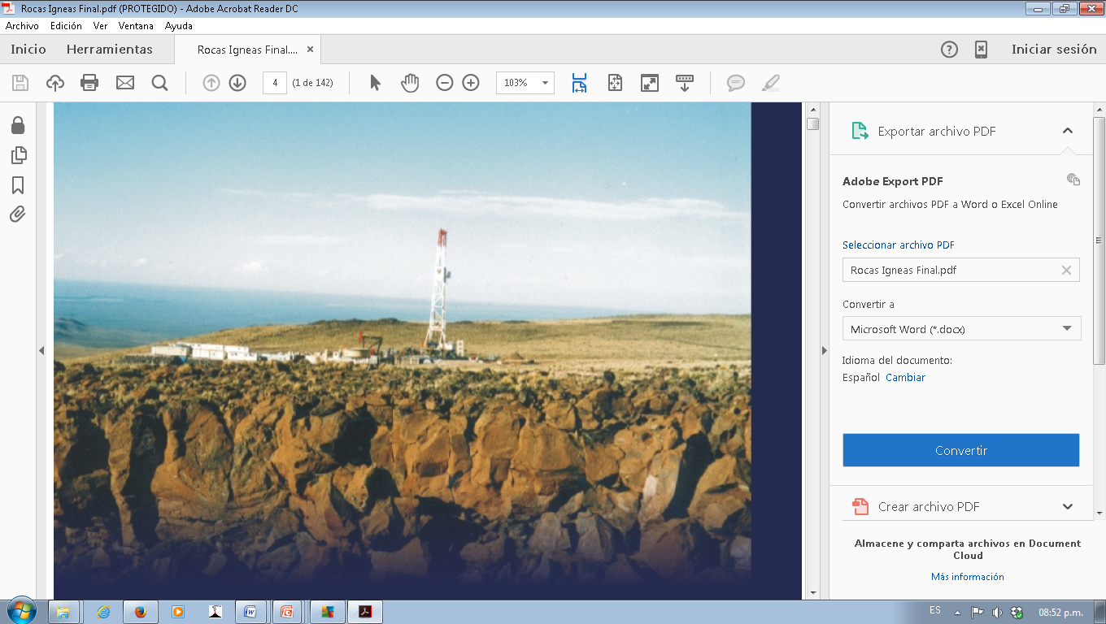
Servicios en Gas y petróleo
Oil and Gas Services
Estudios Geológicos brinda respuestas de alta confiabilidad para Proyectos de Exploración
y Desarrollo en PETRÓLEO Y GAS CONVENCIONAL y en Recursos No Convencionales (Shale gas,
Tight gas y Shale oil). Además, nos especializamos en el estudio integral de reservorios no
Convencionales de petróleo y gas relacionados con Rocas Ígneas. Nuestro equipo incluye
Geólogos, Geofísicos e Ingenieros altamente capacitados. Poseemos relaciones con Laboratorios y Universidades Nacionales y Extranjeras. Nuestra fortaleza es brindar a nuestros clientes la mayor calidad técnica en las respuestas, en el menor tiempo posible y al mejor precio del mercado.

Slide 3
Estudios de superficie
Estudios de subsuelo
Se abre la Diapo 4 con Foto y textos de la Diapo 4

Slide 4
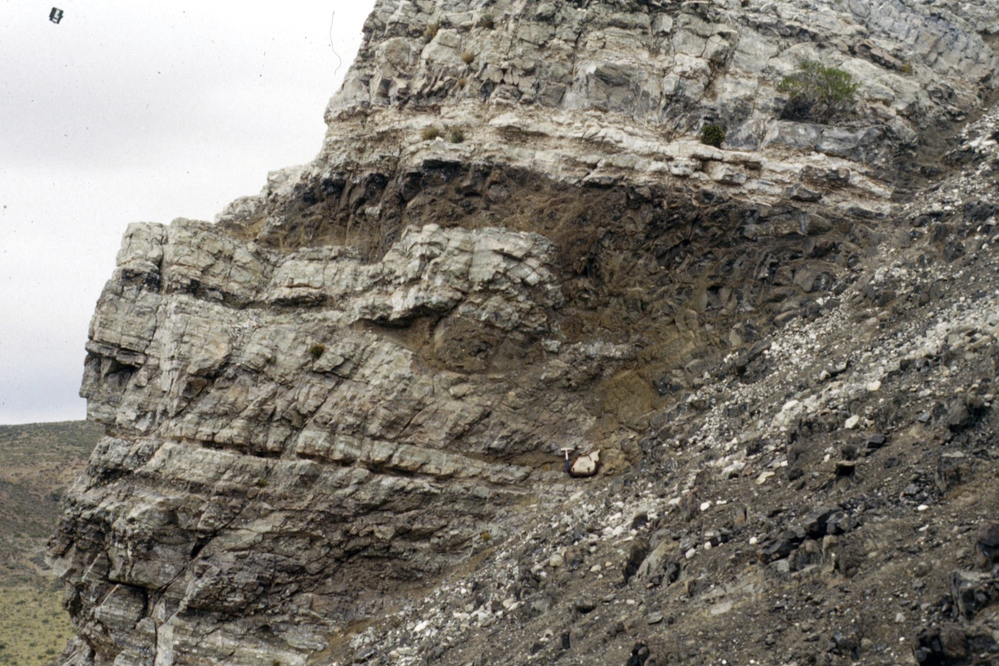
Estudios de Superficie
Estudios Geológicos brinda, de acuerdo a las necesidades del cliente, un amplio espectro de estudios integrales geológicos y estructurales de superficie, hidrogeológicos, así como estudios de Riesgo Geológico e Impacto Ambiental.
La calidad de las respuestas está basada en la capacitación y experiencia de los profesionales que integran el grupo de trabajo. Los requerimientos de los clientes son rápidamente procesados manteniendo la confidencialidad.

Slide 5

Estudios de superficie fotos y texto
Diapo 4 se abre y con 5 iconos abajo
Modelo rsc.
Icono
Icono
Icono
Icono
Estudios Litogeoquímicos
y dataciones
radimétricas
Informes Integrales
de Áreas de Concesión
Estudios de riesgo geológico e impacto ambiental
Cursos de entrenamiento
y capacitación
Estudios Geológicos
Estructurales e
Hidrogeológicos
Se abre la Diapo 6 y aquí termina esta línea.

Slide 6
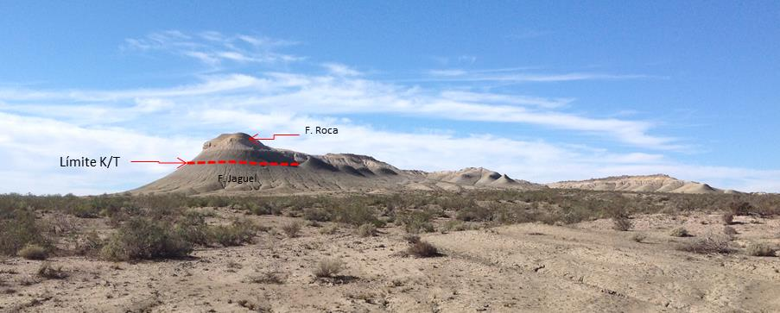
Estudios Geológicos, Estructurales e Hidrogeológicos
El conocimiento sólido y actualizado de la Geología y Estructuras superficiales, representado en mapas de alta calidad, es una de las herramientas críticas para las tareas de Exploración y Desarrollo para petróleo y gas. Establecer las relaciones entre la geología superficial y la proyección en subsuelo y las respuestas geofísicas disminuyen el riesgo de las oportunidades y pueden marcar la diferencia entre el éxito o el fracaso de un proyecto dentro de un Area.
Los profesionales de Estudios Geológicos poseen amplia experiencia nacional e internacional en las más modernas técnicas de realización de mapas Geológicos y estructurales tanto regionales como detallados en distintos ambientes geológicos.
Realizamos estudios microestructurales. Perfiles detallados sobre formaciones. Mapas sobre unidades que actúan como reservorios y rocas madres. Reconocimiento de alteraciones y procesos diagenéticos en el campo. Si es requerido, las muestras extraídas son estudiadas con lupa y microscópio petrográfico. Los trabajos en el campo pueden ser compartidos total o parcialmente por profesionales o técnicos de la Empresa requiriente del trabajo.
Realizamos mapas detallados de las Cuencas Hidrológicas. Muestreo de aguas superficiales.

